Slide 1

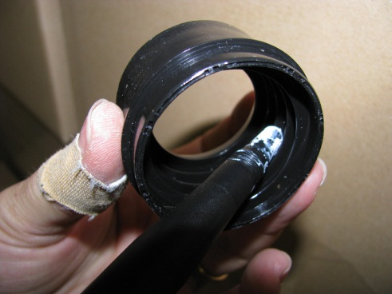
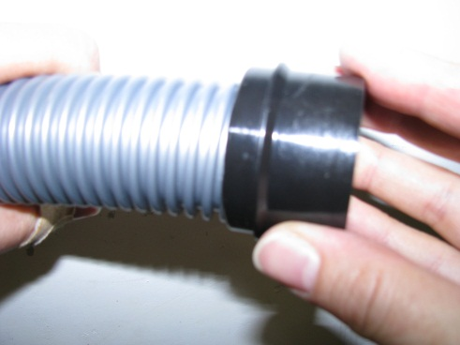
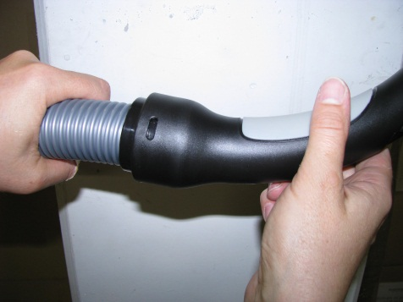
1/1
Imurasiakäynnistysletkun kahvan asennus
Asennukseen tarvitaan Casco Superfix tai täysin sitä vastaavaa liimaa. Superfix liimaa on saatavissa rautakaupoista.
Poista letkussa kiinni oleva liukurengas katkaisemalla imuletku. Katkaise mahd. kohtisuoraan letkuun nähden.
Laita Casco Superfix-liimaa n.
1 cm:n palko uuden liukurenkaan ensimmäiseen kierteeseen.
Kierrä liukurengas vastapäivään pohjaan asti ja kiristä käsin tiukalle. Pyyhi mahdollinen pursottunut liima pois holkin ja/ tai letkun sisäpinnoilta.
Työnnä kahva liukurenkaan päälle siten, että lukituskynnet lukitsevat kahvan paikoilleen. Anna liiman kuivua 1 vrk ennen käyttöä.

